Slide 1



استكشاف - تقدير الكتلة وقياسها
أ/ فاطمة جبران

Slide 2

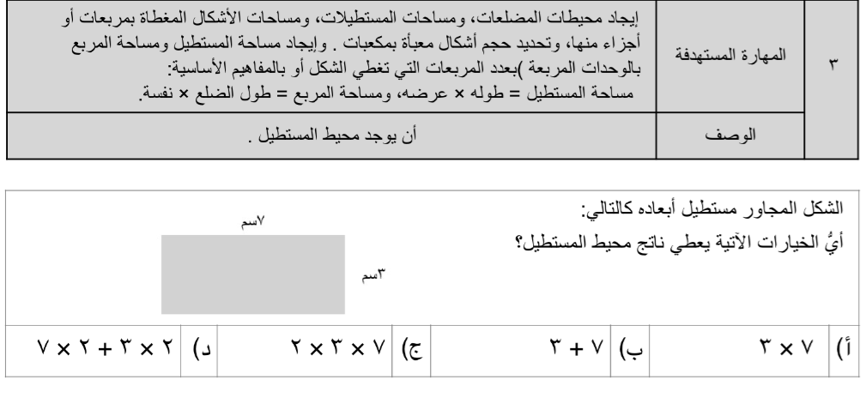

أ/ فاطمة جبران

Slide 3







أ/ فاطمة جبران

Slide 4


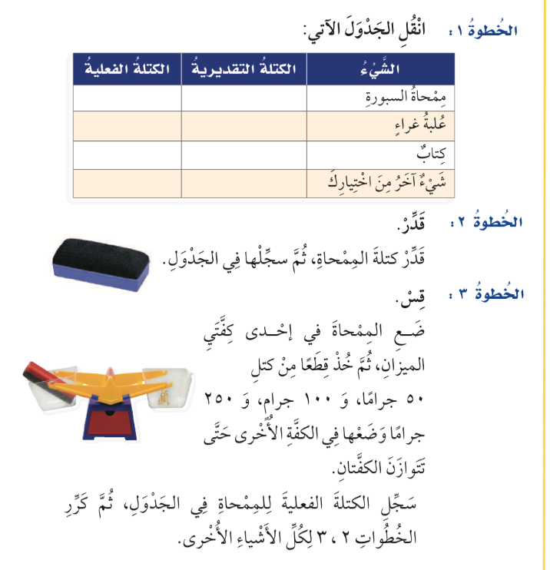

صفحة الكتاب ٣٢
أ/ فاطمة جبران

Slide 5



صفحة الكتاب ٣٣
أ/ فاطمة جبران

Slide 6
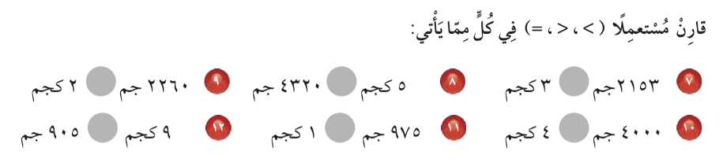
صفحة الكتاب ٣٣
أ/ فاطمة جبران

Slide 7

ماذاتعلمت ؟
أ/ فاطمة جبران

Slide 8






ممتع 🤩
قيم نفسك بالنسبة لفهمك للدرس
سهل 😍
سهل 😍
أ/ فاطمة جبران

Slide 9

أ/ فاطمة جبران

Slide 10
الواجب المنزلي
أ/ فاطمة جبران

